Slide 1
Муниципальное бюджетное дошкольное образовательное учреждение детский сад №37 « Семицветик»
Духовно – нравственное воспитание дошкольников в средней группе.
Подготовила: Петровичева С.И.
Калтан 2025

Slide 2
Содержание духовно – нравственного воспитания дошкольного образования
состоит в том, чтобы посеять и взрастить в душах наших детей семена любви к родному дому, семье, городу, стране, природе, к истории, культуре и духовному богатству нашего народа.
Родина, Отечество, Единение, Духовность в этих словах близкие каждому человеку образы: мать и отец,, те кто даёт жизнь новому существу, единение и духовная сущность каждой семьи.
К.Д.Ушинский писал: «Как нет человека без самолюбия, так и нет человека без любви к отечеству, и эта любовь дает воспитанию верный ключ к сердцу человека…»

Slide 3
Актуальность.
Дошкольный возраст – период активного познания мира и человеческих отношений, формирования основ личности будущего гражданина.
В дошкольном возрасте происходит активное накопление нравственного опыта, и обращения к духовной жизни начинается - так же в дошкольном возрасте – с нравственного самоопределения и становления самосознания. Систематическое духовно-нравственное воспитание ребенка с первых лет жизни обеспечивает его адекватное социальное развитие и гармоничное формирование личности.

Slide 4
Цель:
Заложить основы духовно-нравственной личности с активной жизненной позицией, способность к совершенству и гармоничному взаимодействию с другими людьми.
Задачи:
Воспитывать в детях: милосердие, сострадание, умение прощать обиды, желание помогать нуждающимся, быть терпимыми, мирными во взаимоотношениях со всеми.
Учить быть примером для других не на словах, а на деле, избегать зла, зависти – довольствоваться тем, что имеешь, уметь просить прощения, поступать честно, никогда не делать другим того, чего не желаешь себе.
Совершенствовать художественный вкус, развивать творческий потенциал каждого ребенка.
Формировать художественно-речевые навыки, пополнять словарь детей.
Воспитывать духовно-нравственные чувства, раскрывая значение православия в жизни человека, как действие любви, добра, человечности, единения.
Ориентировать семью на духовно-нравственное воспитание детей, ознакомление родителей с основами педагогики и психологии, формирование представлений о формах семейного уклада.

Slide 6
Формы работы с детьми

Slide 7
Для реализации программы используются следующие методы: наглядно-действенный, словесно-образный, практический.

Slide 8
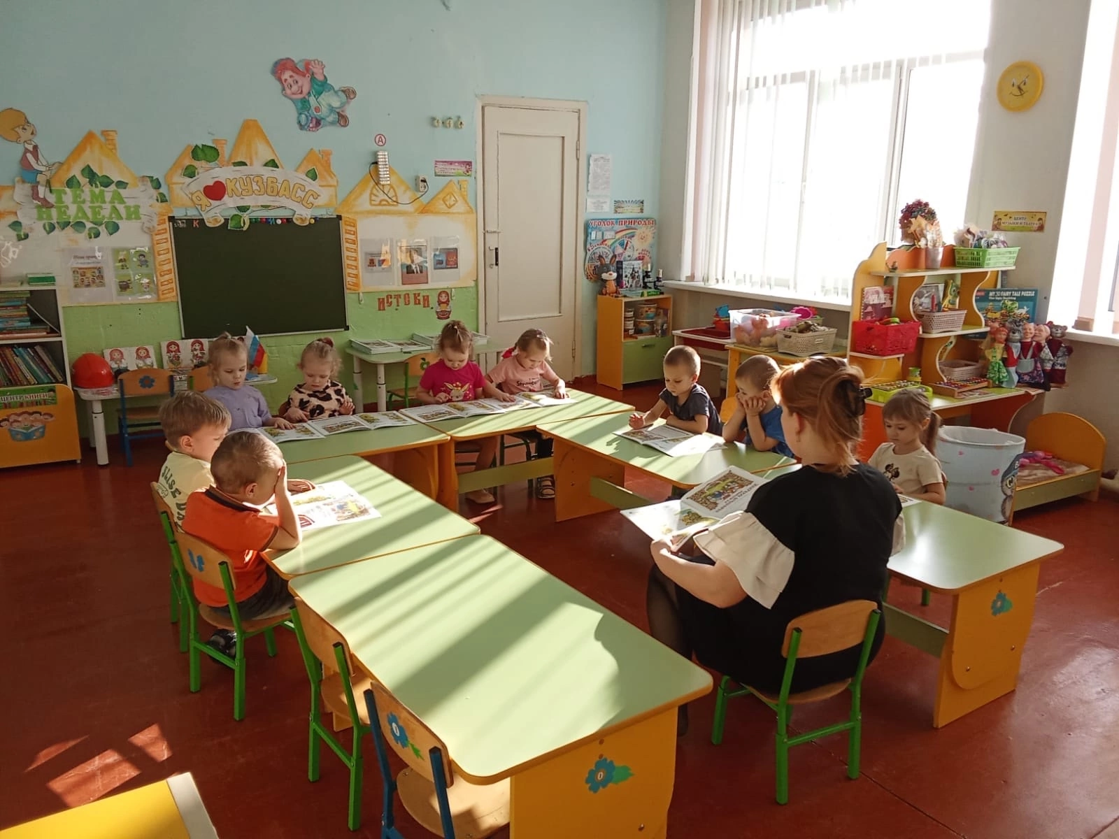
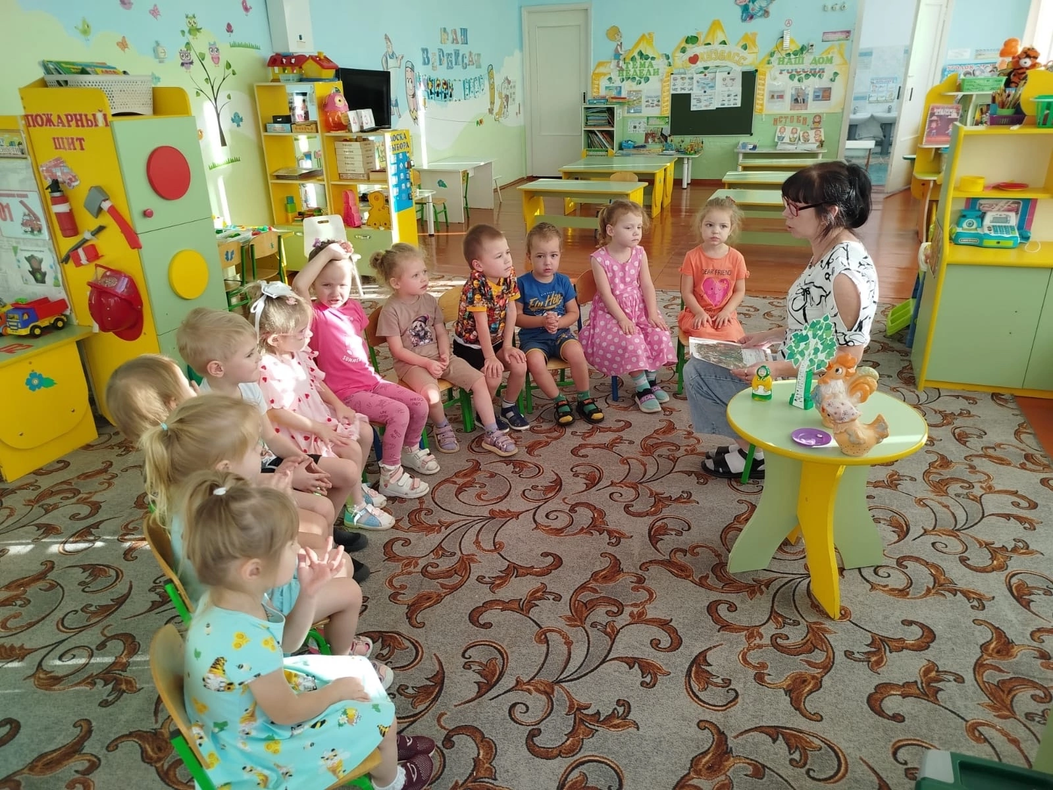

Slide 9
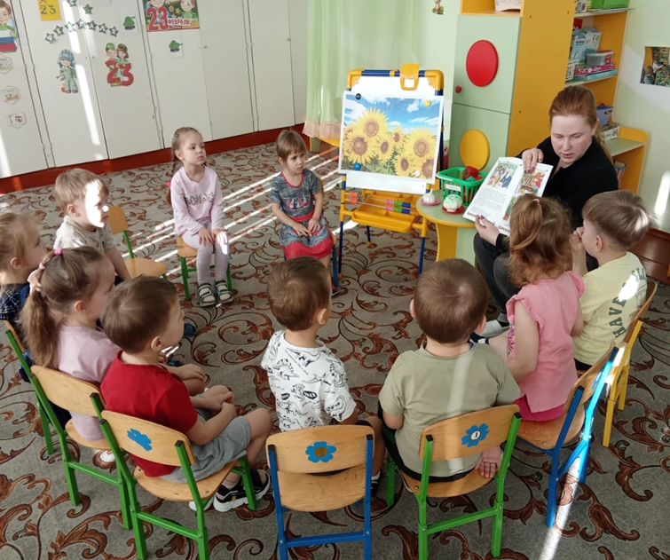

Slide 10
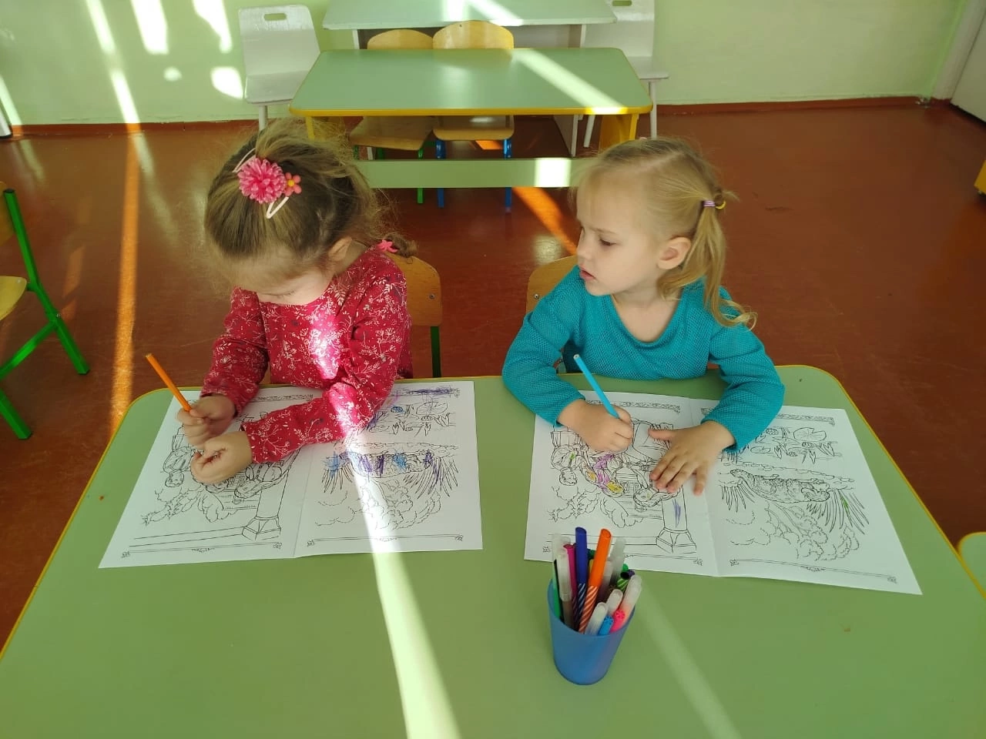
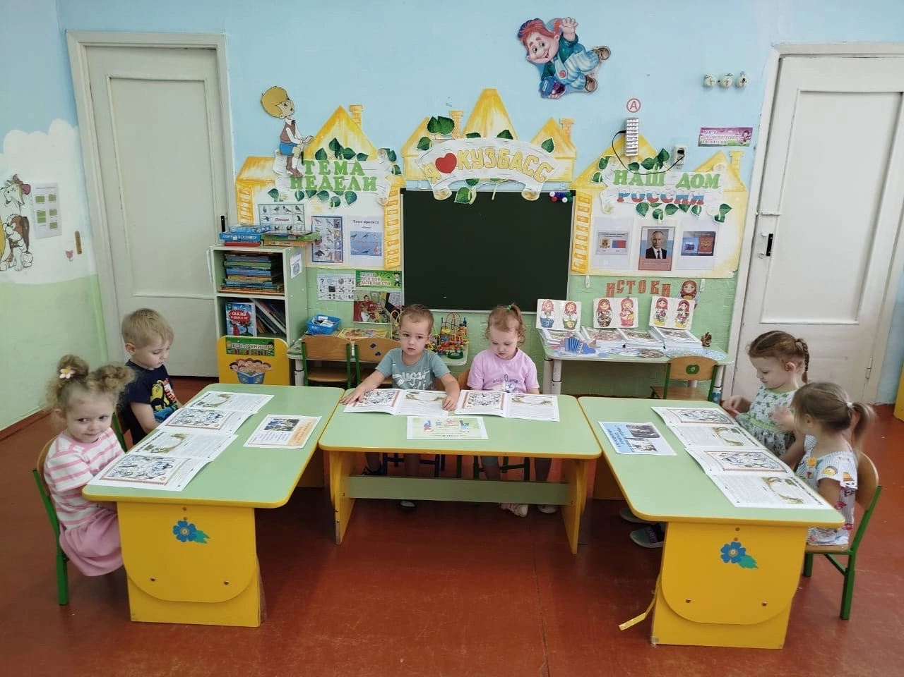
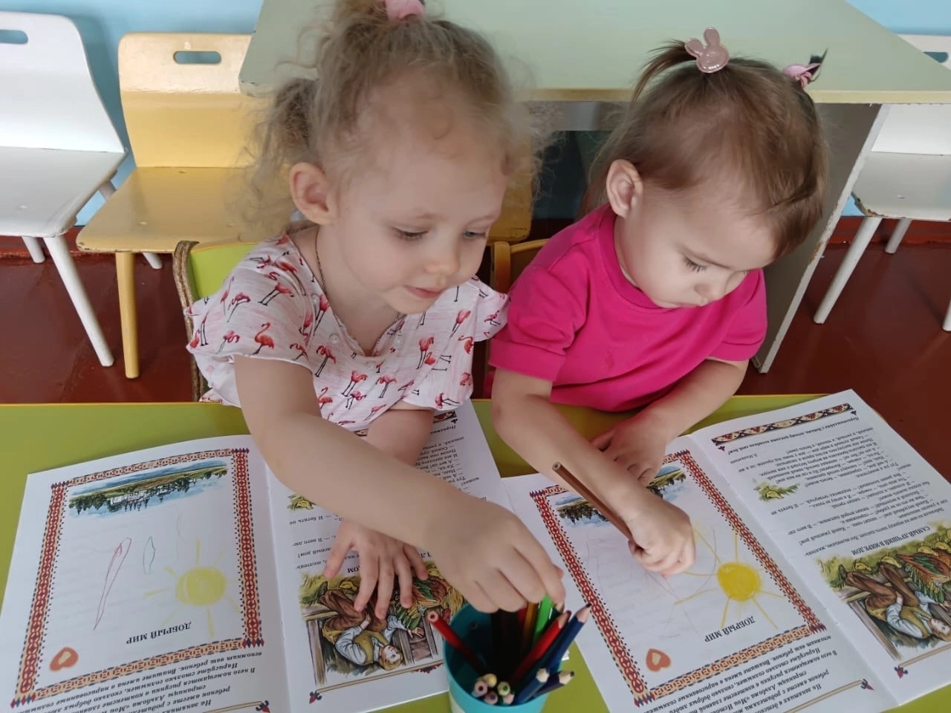

Slide 11
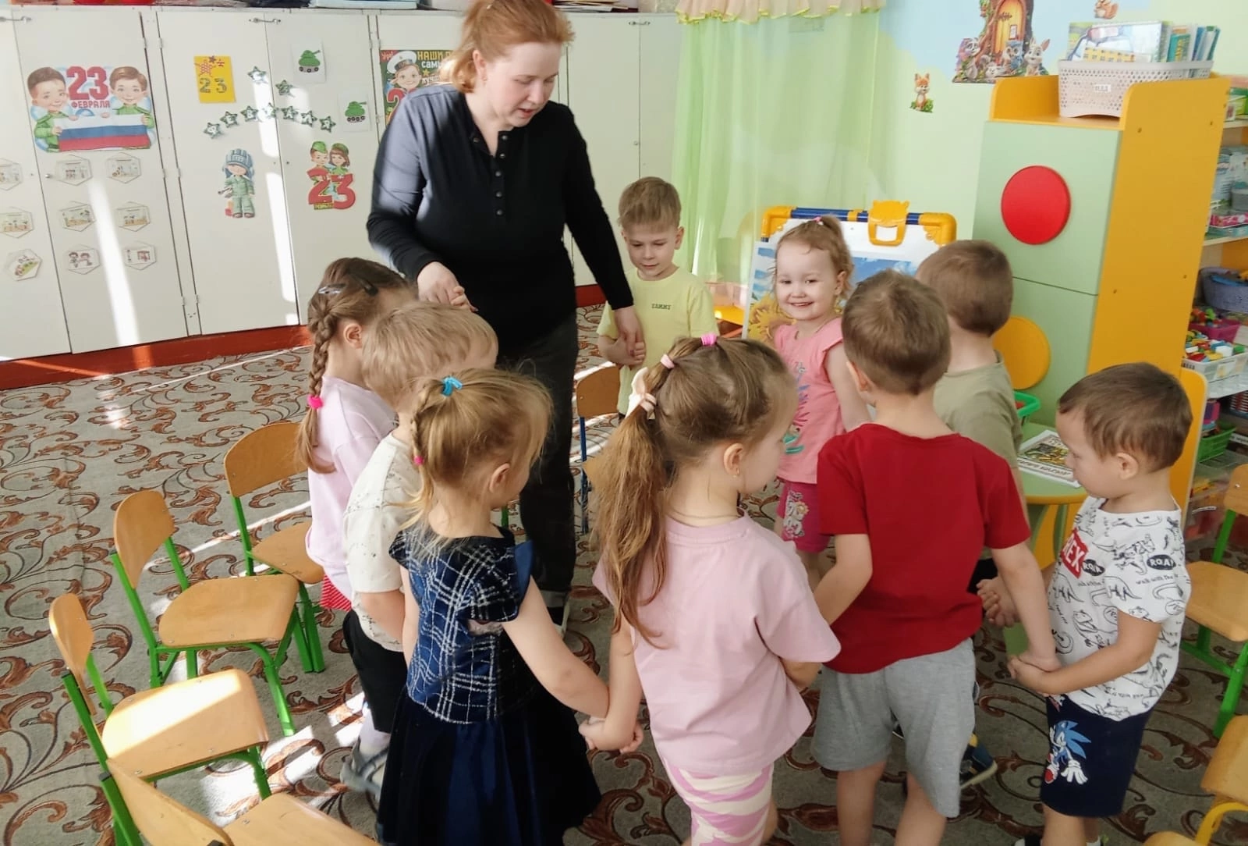

Slide 12
Работа с родителями по программе «Социокультурные истоки»
Целенаправленная работа по формированию системы духовно-нравственных ценностей с детьми и родителями в дошкольном образовании позволяет решать следующие задачи:
-объединить усилия ДОУ и семьи с целью формирования у взрослых и детей единой системы ценностей;
-осуществлять руководство взаимодействием взрослых и детей;
-обеспечивать детей социокультурным инструментарием, способствующим формированию духовно-нравственной основы личности, начиная с дошкольного возраста;
-повышать педагогическую культуру родителей.

Slide 13
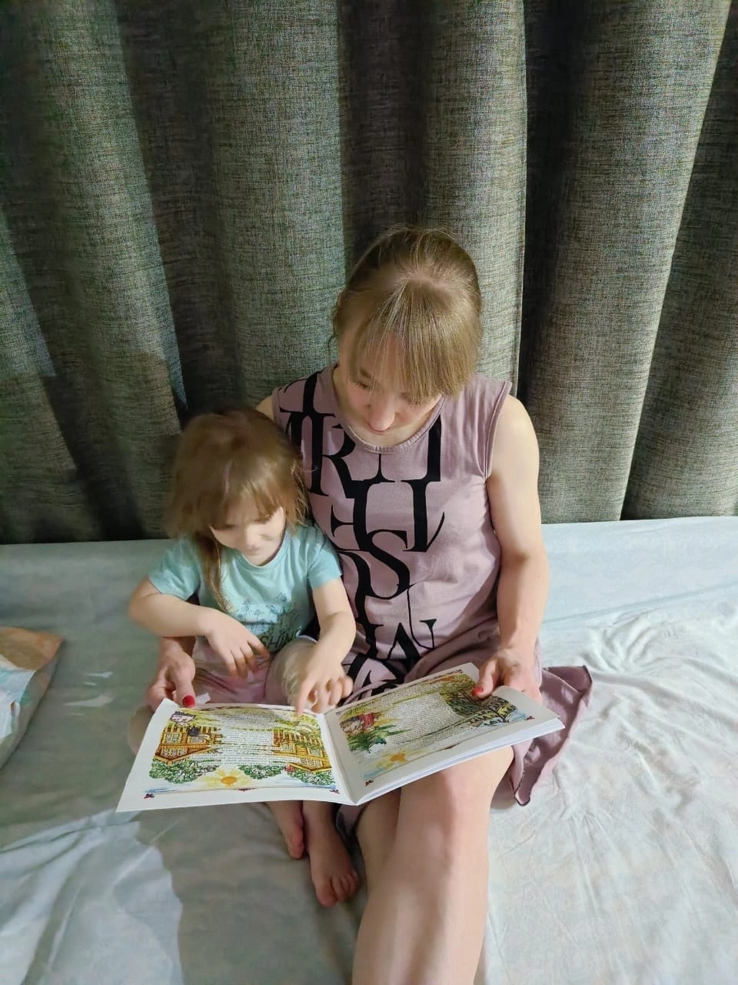
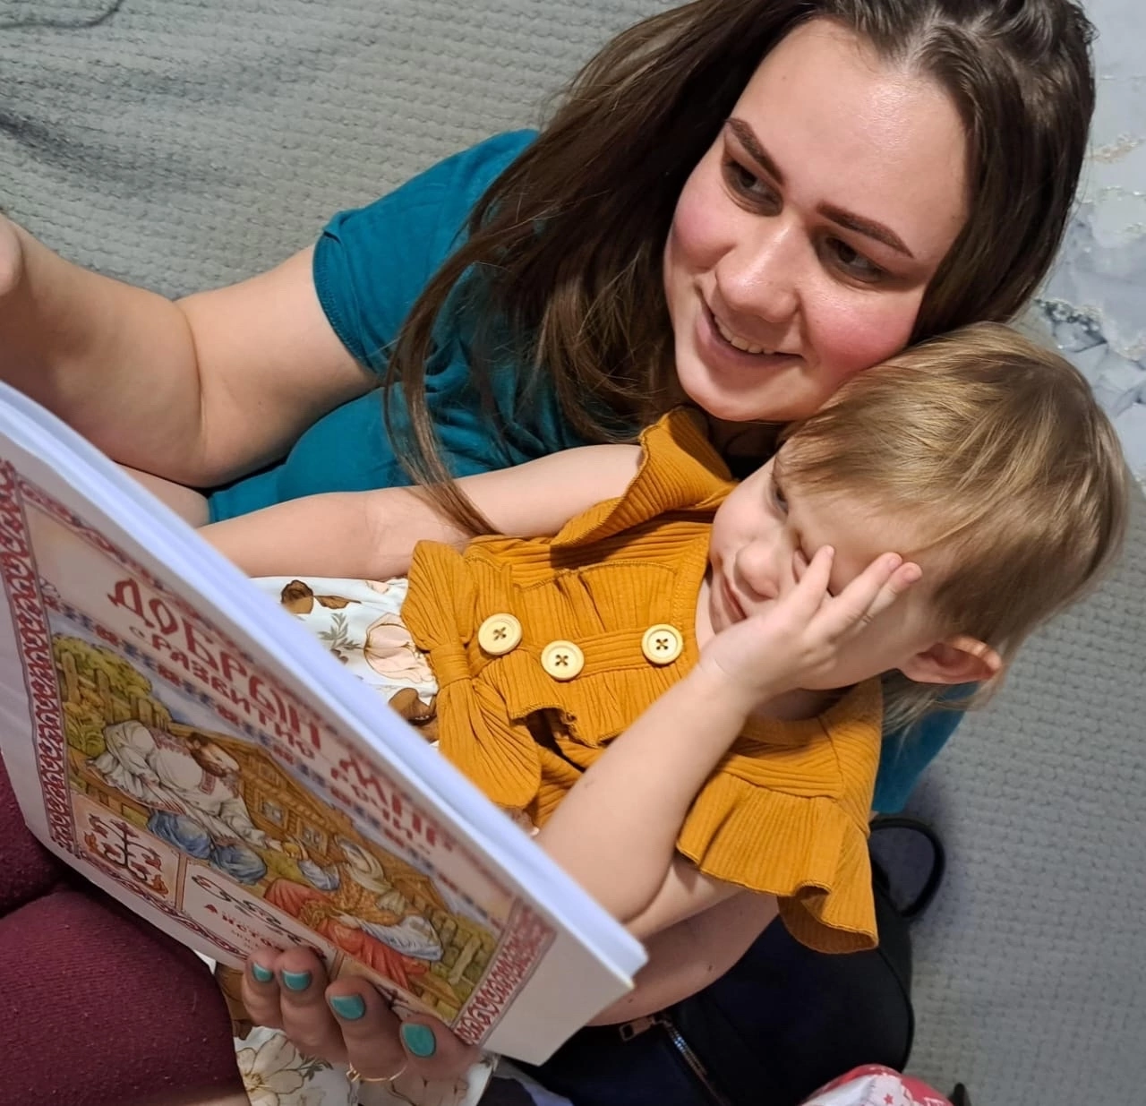
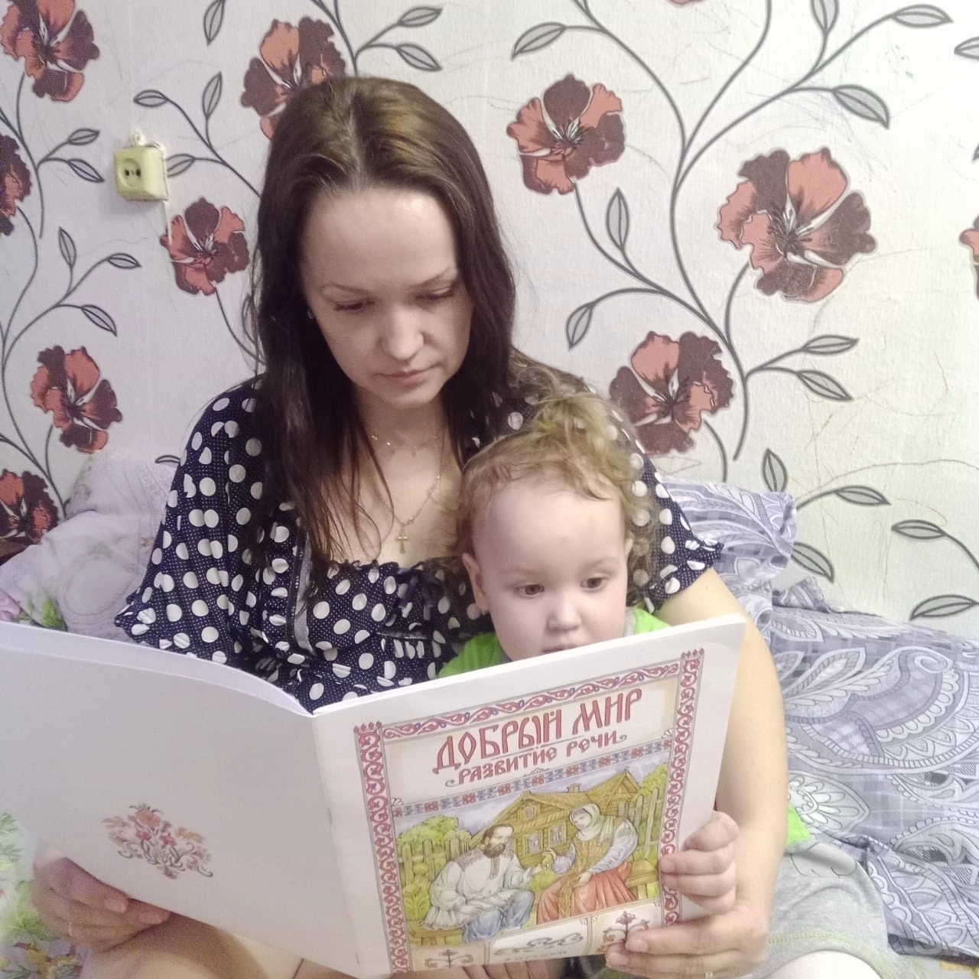

Slide 14
Спасибо за внимание!

